Slide 1


Python 基礎語法 HTML 基礎版面 爬蟲程式原理

Slide 2
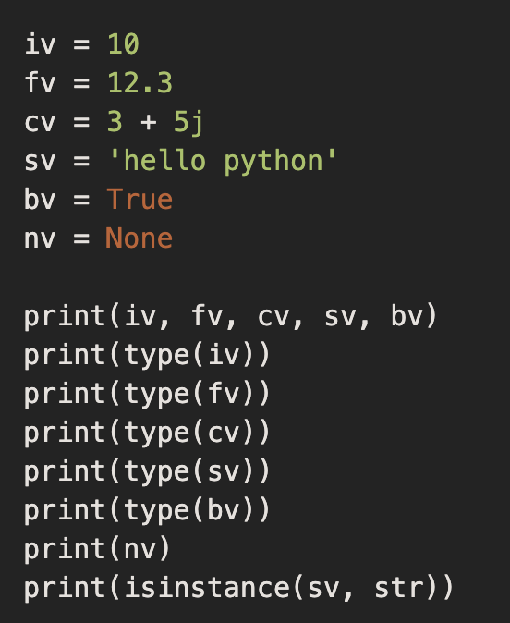
變數 變數在程式中，扮演中儲存資料的角色。將資料儲存下來，就可在需要的時候拿出來用。 簡單舉例，Python中常見的基本型別有：int (整數)、float (浮點數)、str (字串)。 1.我們可用=來給定變數初始值 2.我們可用type這個函式以及print來得知變數的型別 3.Python的空值 (沒有存放任何東西)是以None來表示 4.如果想要確認某變數是否為特定型別的時候，可用isinstance這個函式

Slide 3
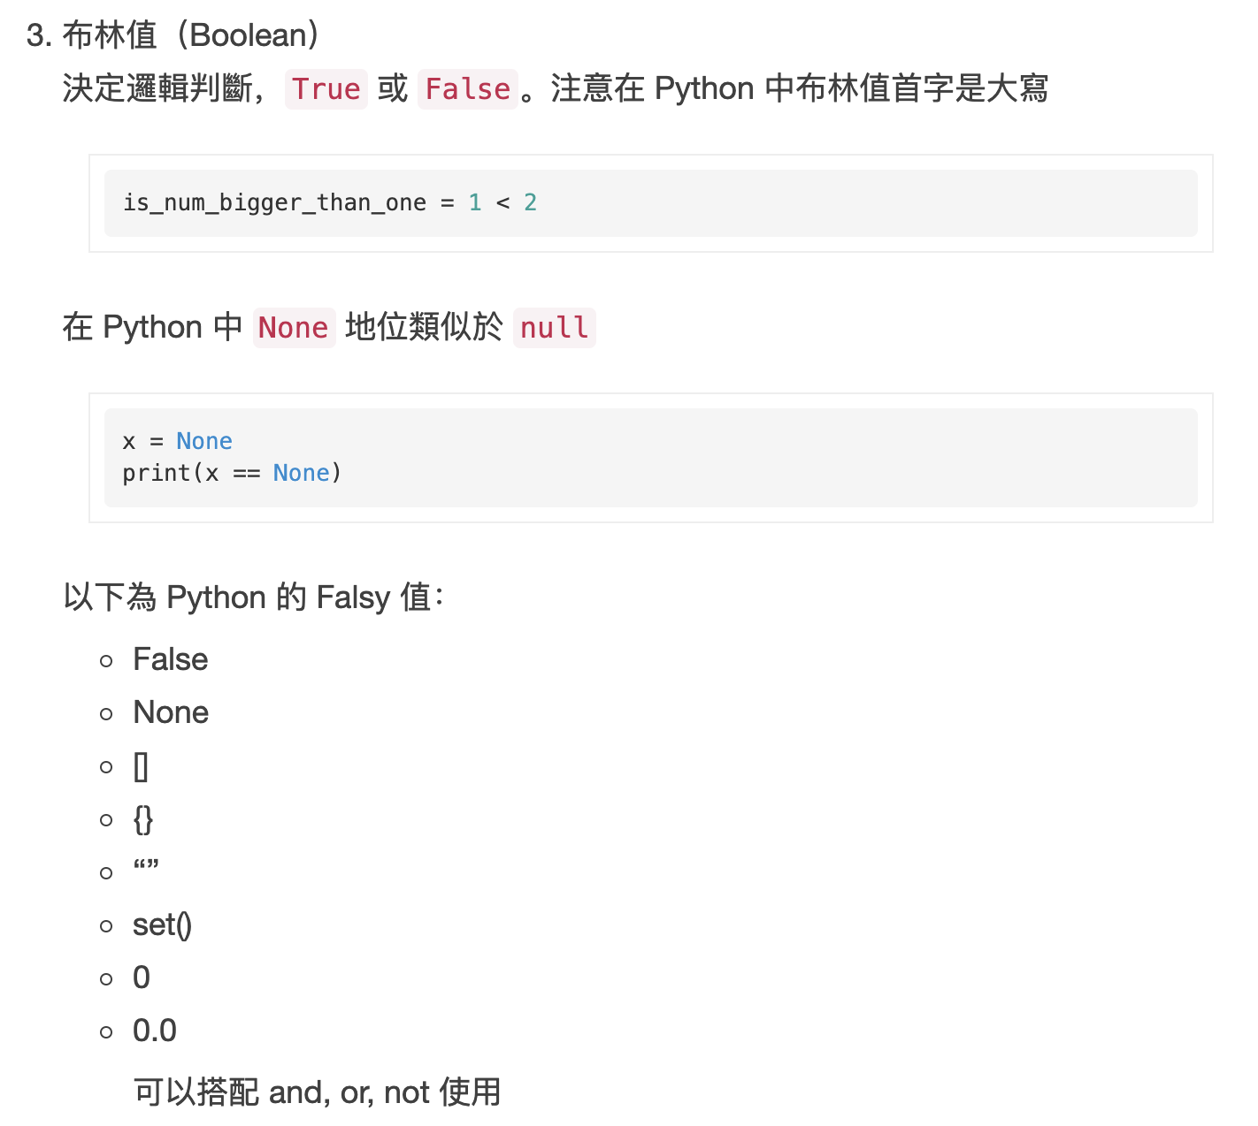
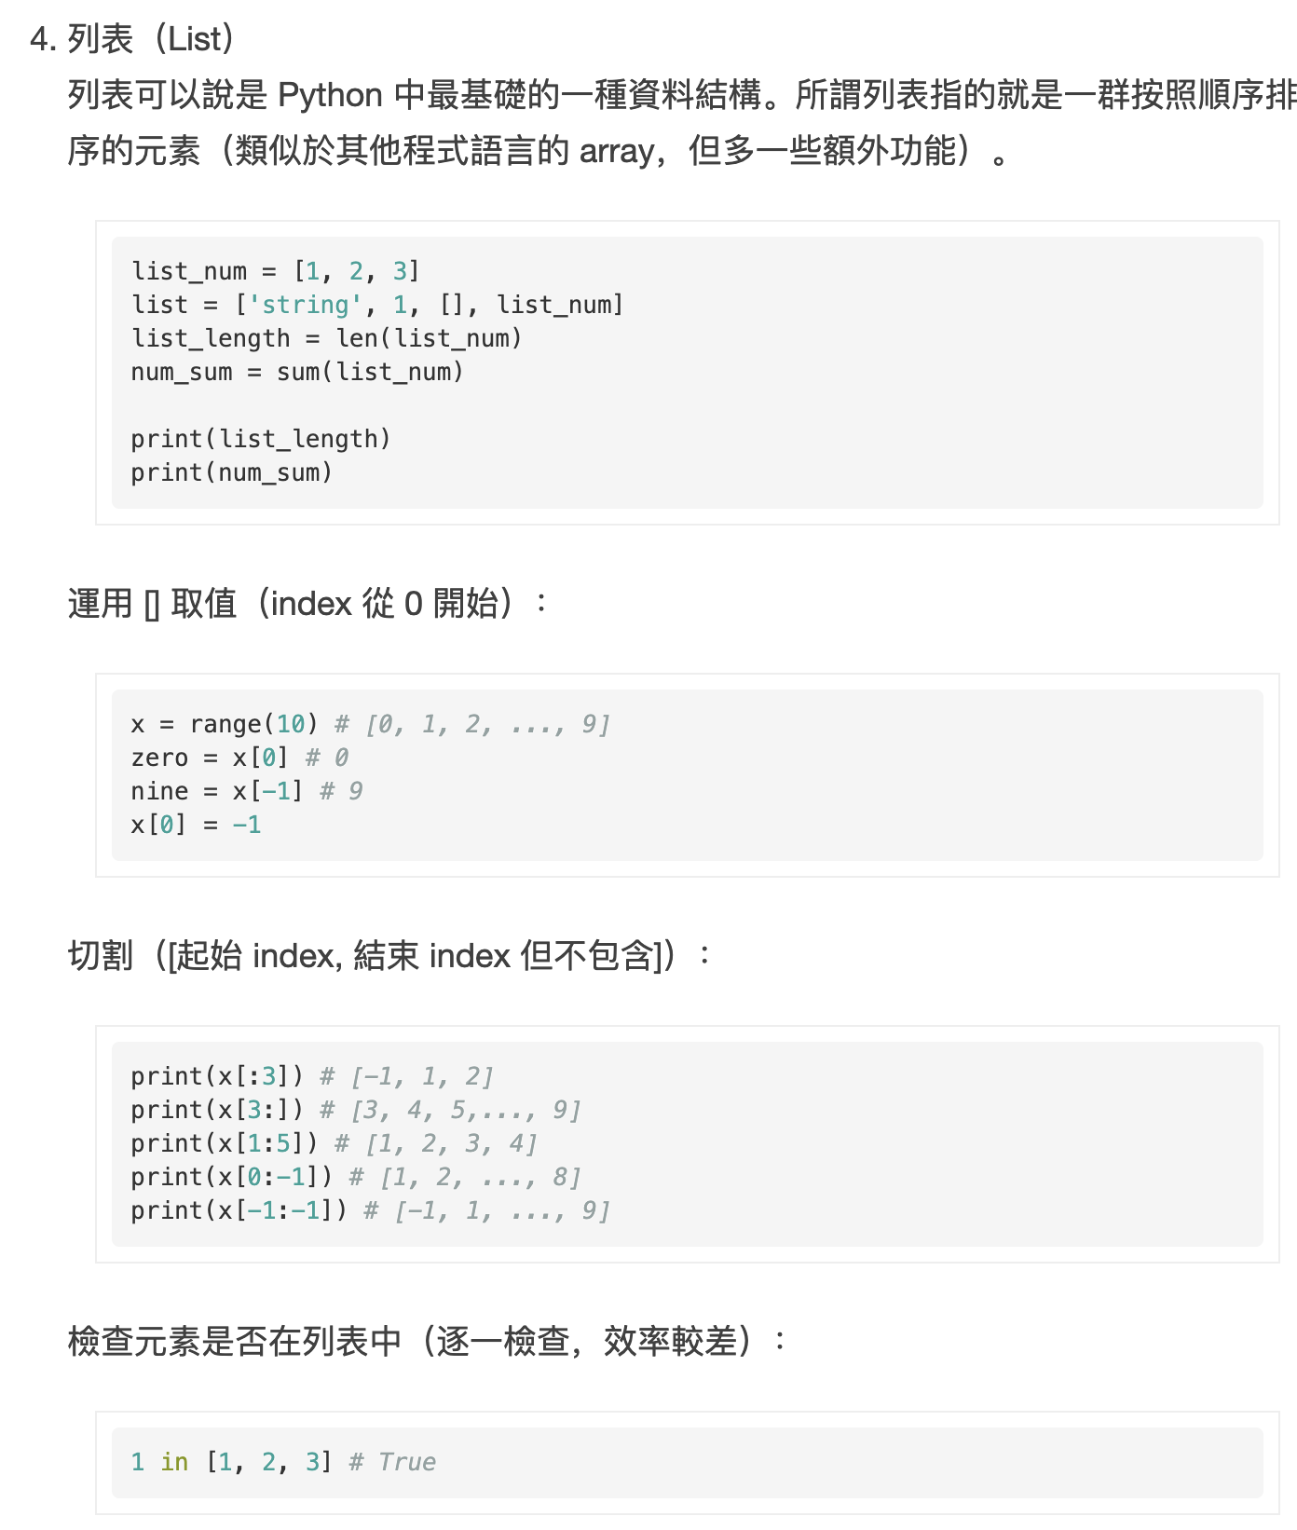
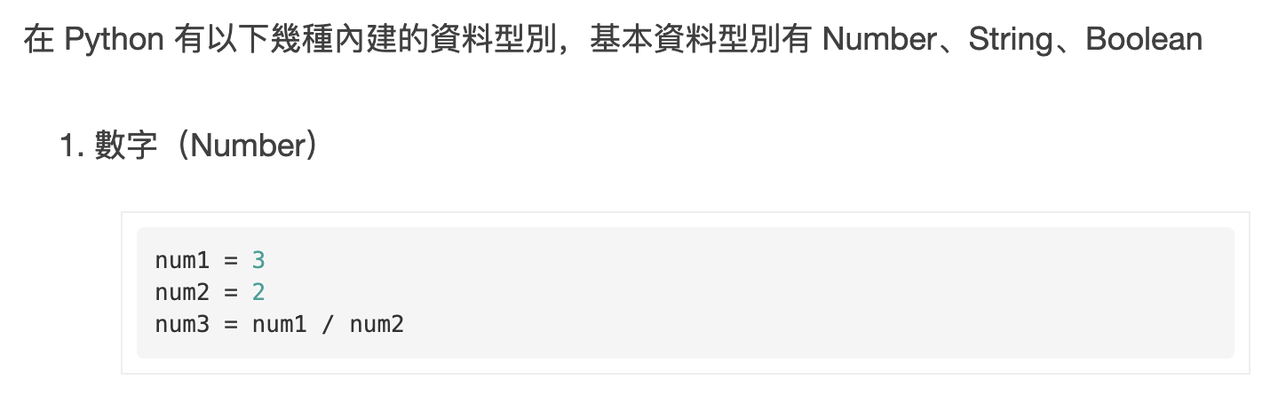
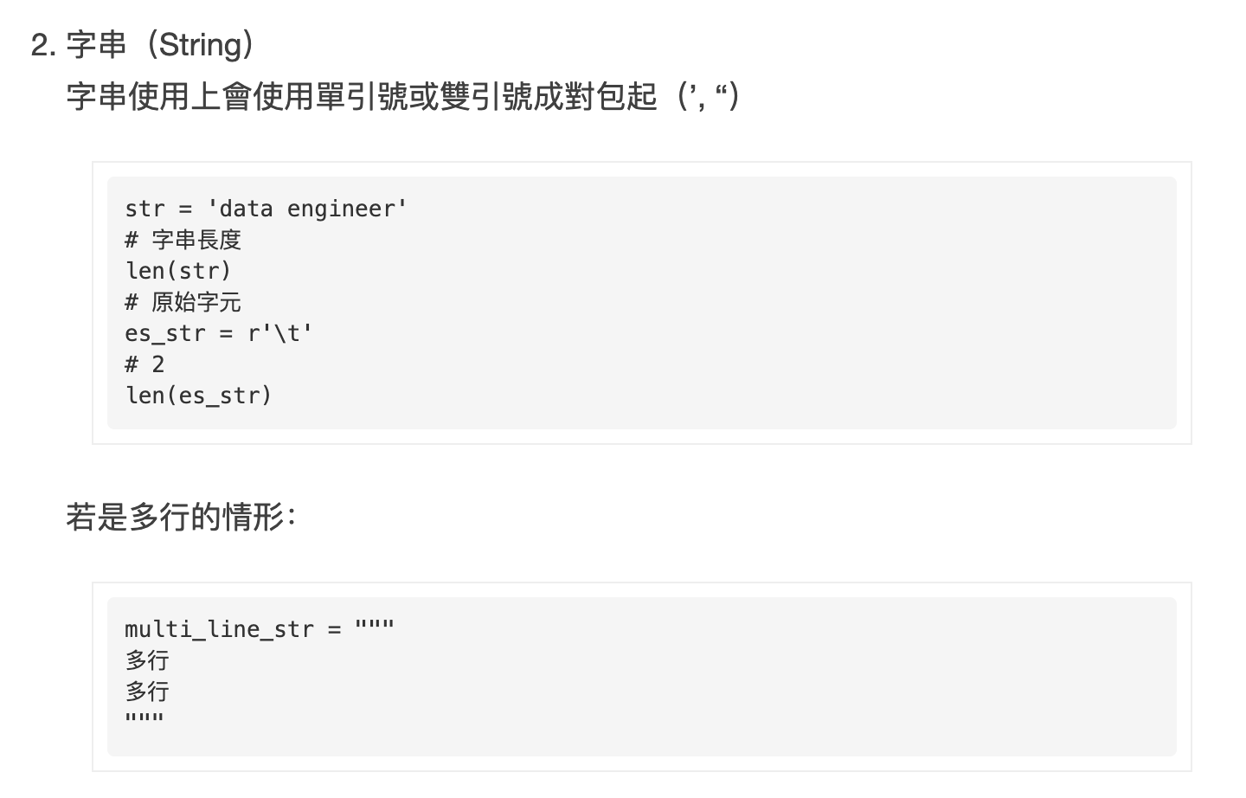
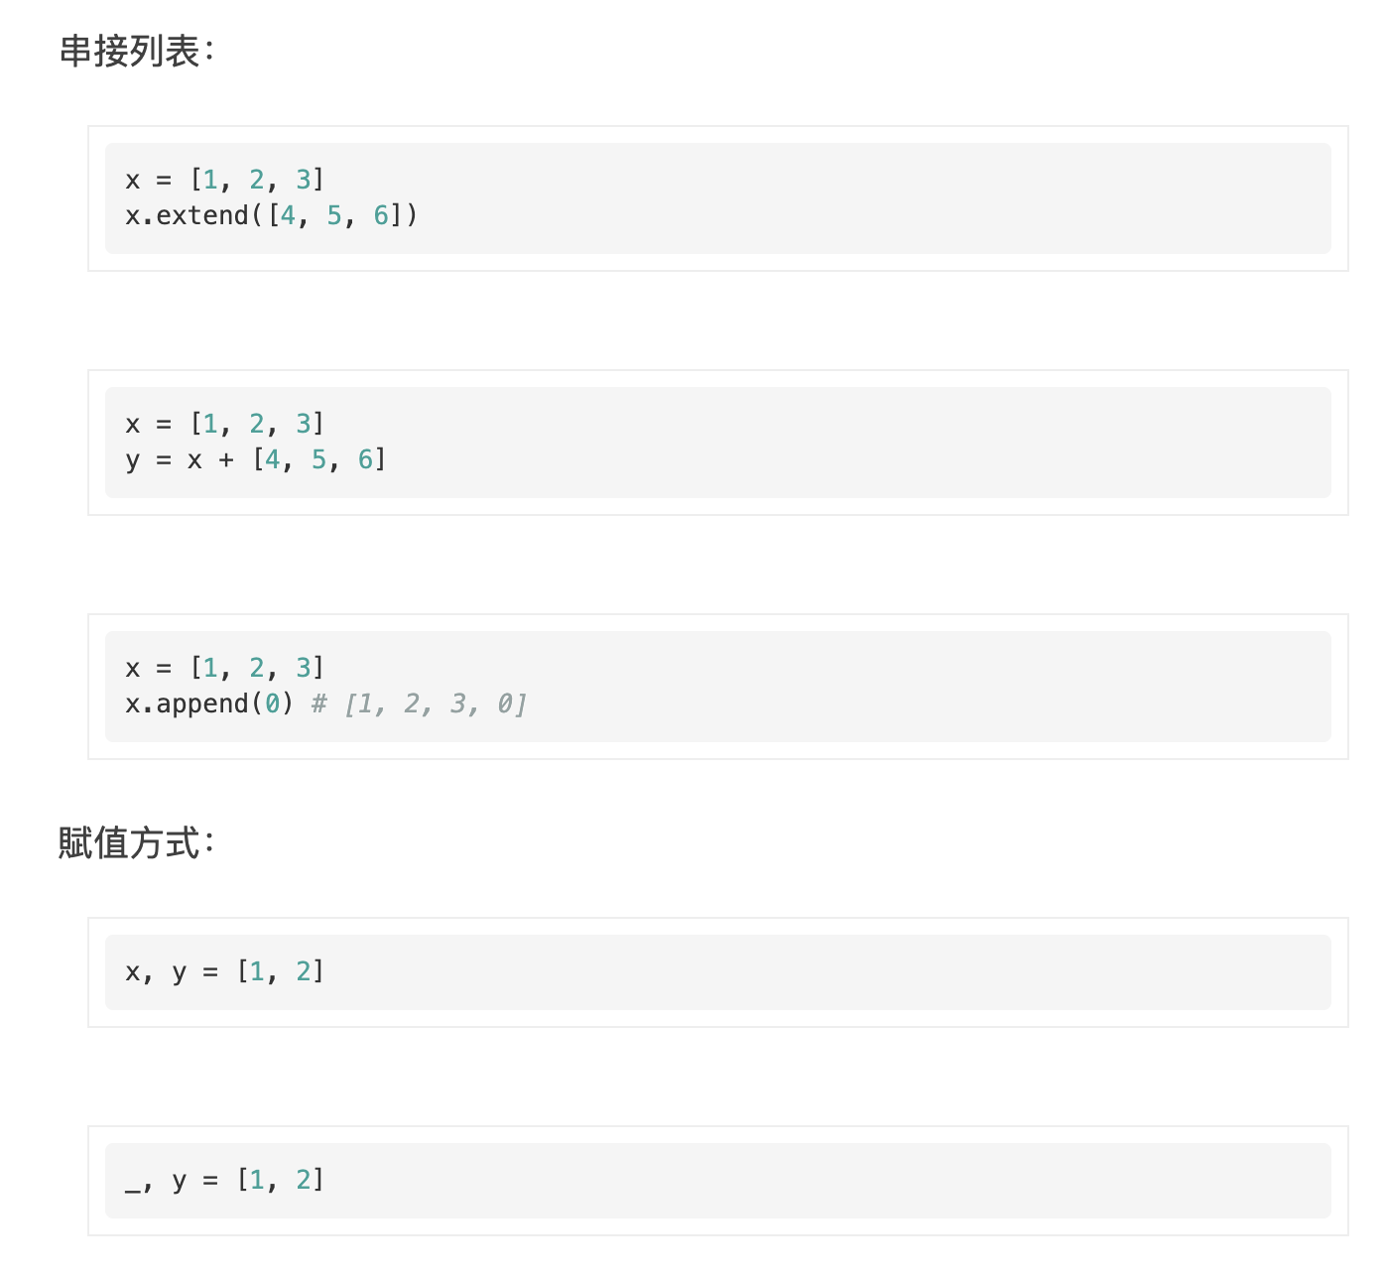
資料型別

Slide 4
數學運算子
接下來我們來介紹用來做數學運算的運算子，看看如何在Python完成數學工作
運算子 | 功能
x + y | X加Y
x - y | X減Y
x * y | X乘Y
x / y | X除以Y
x // y | X除以Y，只取整數解
x % y | 求X除以Y的餘數
x ** y | X的Y次方

Slide 5
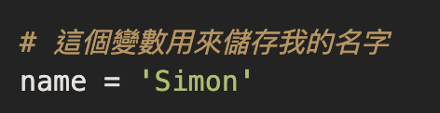
註解
接著要教大家如何在Python中寫註解。 註解雖然會出現在程式碼裡面，但是並不會被執行，是個很適合為程式新增說明的手段。 如果不好好寫註解的話，肯定會被一個月後的自己和同事討厭! 在Python中，寫在#後面的文字，都會變成註解。

Slide 6
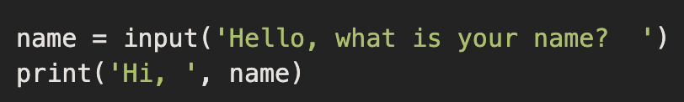
用戶輸入
User Input
有時候程式也需要與外界的使用者互動，來接收一些外部指令或訊息。 這時候你可以用input這個函式，他會回傳外部送來的訊息。 執行下方的程式，並在終端機輸入你的名字，看看會發生什麼事

Slide 7
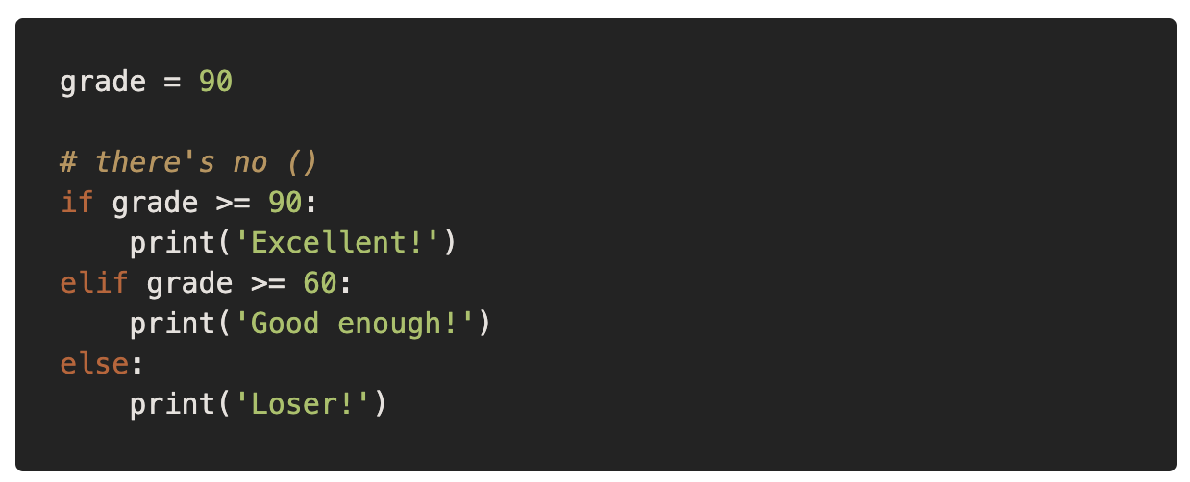
流程控制(if...else)
寫程式的時候，很常遇到某些情況，如：達成條件要做A，未達成要做B。 這時候我們就可以用if...else來做到這件事情。 假設我們有一個學生的考試成績，就可以根據成績的不同來印出評語：
左邊的例子中，有幾件事需要特別注意：
一個if...else區塊，只要其中一個條件成立，程式就會離開這個區塊。
條件不需要放()之中
每個條件後面記得要有:
條件成立要做的事情，要以縮排的方式放在條件句底下
else if在Python寫作elif

Slide 8
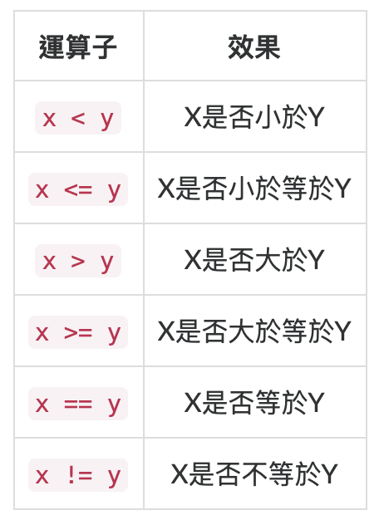
比較運算子
學了if...else之後，要來教教大家怎麼樣下各式各樣的條件。

Slide 9
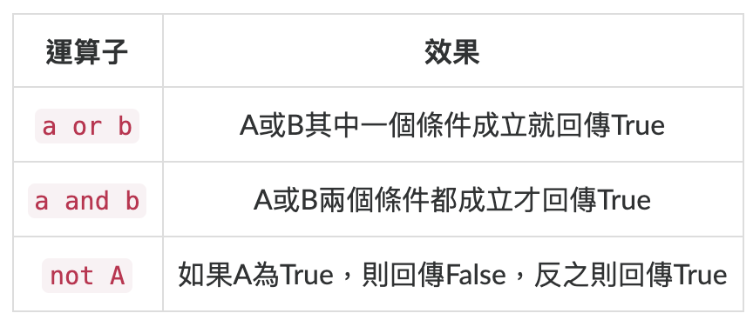
布林運算
學了怎麼樣寫出各式各樣的條件後，你會不會想到：
＞如果我想寫出複合式的條件怎麼辦?
那這樣時候我們就要依靠布林運算子了：

Slide 10
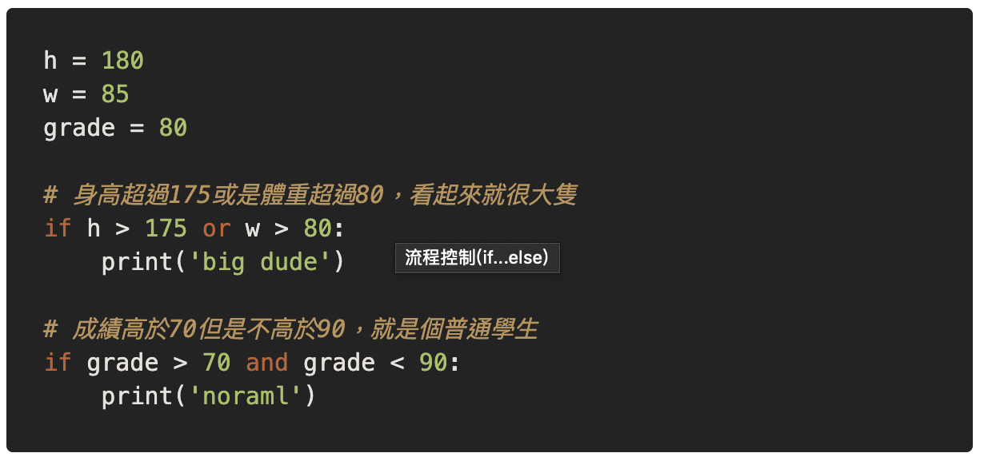
布林運算
應用這些運算子，我們就可以寫出更多有趣的條件，如：

Slide 11
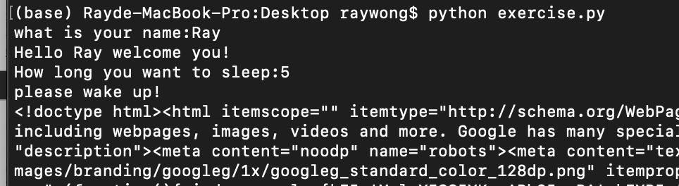
python練習
當你輸入名字，電腦會回覆你 “你好XXX”
再等5秒顯示 “網頁加載完成”
再post 一request to 某個網站，顯示得到回覆的結果
https://blog.gtwang.org/programming/python-requests-module-tutorial/

Slide 12
HTML基礎版面
A：網站LOGO，放置網站的標誌及主導覽列。
B：動畫形象區，放置網站的Flash形象展示動畫。
C：最新作品區，放置近期最新的作品。
D：資訊公告區，發佈最新公告的資訊。
E：最新消息區，發佈有關於網頁設計等相關資訊，以增加閱讀性。
F：版權資訊區，放置有關於網站的文字連結與版權宣告等資訊。
http://www.coke.com.tw

Slide 13
HTML基礎版面
由於 DOM 是由節點組成的，故一個 DOM 的物件 ( ex. html 檔) 可能可以看成以下架構，即所有的 Node 組成了一個檔案數，HTML 裡面的每個元素、屬性、內容等都代表著其中一個節點，並不斷延伸：

Slide 14
DOM 架構
透過 DOM 的操作，可以重構整個 HTML 檔案，可任意添加、移除、改變其項目，上方那張橘色的圖即為 DOM 之完整架構圖，最上方是 Core ( DOM Level 1) ，再下來是 XML 、 HTML (DOM Level 2)，甚至以下有許多的 Event (DOM Level 3)，最下方是使用者端的 Event ，主要分為以下三種：
(1) KeyboardEvents ：鍵盤事件 (2) TextEvent ：文字事件 (3) MouseEvents：滑鼠事件

Slide 15
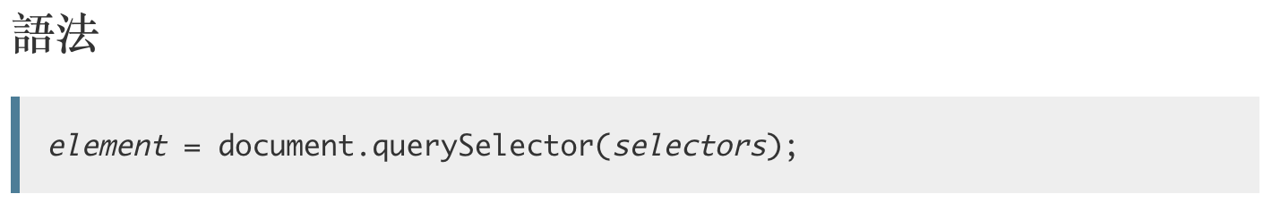
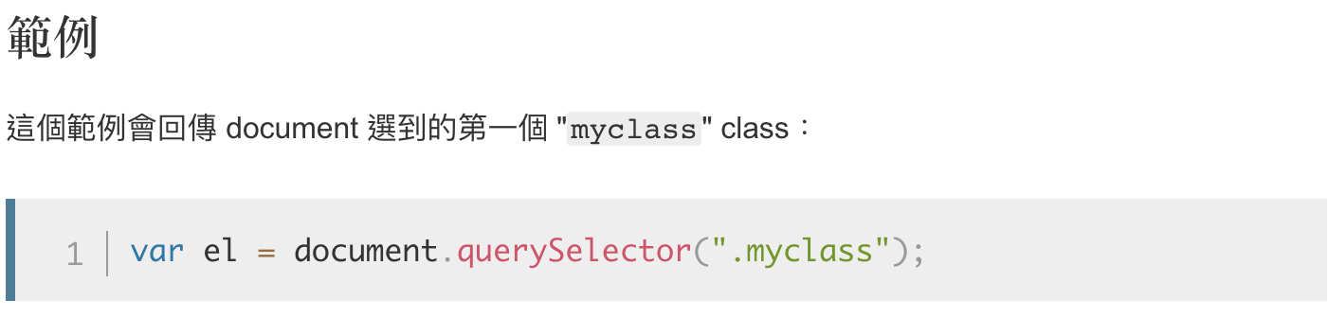
DOM選擇器
其中
element 是元素物件。
selectors 是以逗號分隔，包含一個或多個 CSS 選擇器的字串。

Slide 16
參考來源
https://ithelp.ithome.com.tw/users/20067050/articles
https://pydoing.blogspot.com/2011/08/javascript-htmldom-comcept.html
https://medium.com/change-or-die/javascript初學-dom常用屬性與方法-ef851afdb65a
https://developer.mozilla.org/zh-CN/docs/Learn/Getting_started_with_the_web/HTML_basics
https://sony1708.pixnet.net/blog/post/24360182
https://ithelp.ithome.com.tw/users/20104287/articles
https://www.w3schools.com/js/js_htmldom_document.asp
https://blog.kdchang.cc/2016/10/30/python101-tutorial/
http://www.w3.org/TR/DOM-Level-3-Core/introduction.html
http://www.w3school.com.cn/htmldom/dom\_nodes.asp

